Slide 1
บทที่ 2 การเงินส่วนบุคคล...รู้ก่อน ทำก่อน รวยกว่า
2.3 หนี้และการบริหารจัดการหนี้

Slide 2
หัวข้อเนื้อหา
ทำไมต้องเป็นหนี้
หนี้แบบไหนเหมาะสมกับคุณ
คิดสักนิดก่อนตัดสินใจเป็นหนี้
ทำอย่างไรจึงเป็นหนี้อย่างเป็นสุข
จัดการกับปัญหาหนี้ที่เกิดขึ้นได้อย่างไร

Slide 3
หัวข้อเนื้อหา
ทำไมต้องเป็นหนี้
หนี้แบบไหนเหมาะสมกับคุณ
คิดสักนิดก่อนตัดสินใจเป็นหนี้
ทำอย่างไรจึงเป็นหนี้อย่างเป็นสุข
จัดการกับปัญหาหนี้ที่เกิดขึ้นได้อย่างไร

Slide 4
กิจกรรมที่ 2.4 แนน สาวคลั่งชอป ตอนที่ 1 สาเหตุการเป็นหนี้
ชม VDO Clip “แนน สาวคลั่งชอป” ตอนที่คุณแนนเริ่มมีปัญหาทางการเงิน เพราะใช้จ่ายเกินตัว พร้อมวิเคราะห์และอภิปรายสาเหตุของปัญหาทางการเงินที่เกิดขึ้น
Notes:
ผู้สอนอธิบาย กิจกรรมที่ 2.4 แนนสาวคลั่งชอป ตอนที่ 1 สาเหตุการเป็นหนี้(ประมาณ 15 นาที)
อุปกรณ์/ สิ่งที่ต้องเตรียม: VDO clip รายการเดอะมันนี่ “แนน สาวคลั่งชอป” หรือ เนื้อหาประกอบ Clip (กรณีไม่สามารถเปิด VDO clip ได้)
วิธีการ:
ผู้สอนเปิด VDO clip “แนน สาวคลั่งชอป” (ตอนที่ 1) ซึ่งเป็นตอนที่สาวนักชอปเริ่มมีปัญหาทางการเงิน (นาทีที่ 2.40-3.54) ให้ผู้เรียนดูก่อนเข้าสู่บทเรียน
ผู้สอนแบ่งกลุ่มผู้เรียนกลุ่มละ 3-5 คน เพื่ออภิปรายสาเหตุการเป็นหนี้ของสาวนักชอป

Slide 5
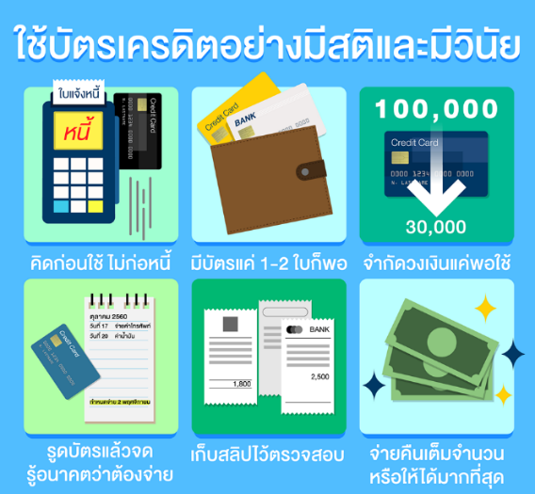
กิจกรรมที่ 2.4 แนน สาวคลั่งชอป ตอนที่ 1 สาเหตุการเป็นหนี้
ความรู้เพิ่มเติม
Notes:
บทพูด
จาก VDO clip จะเห็นได้ว่า ปัญหาของแนนเกิดจากการใช้จ่ายเกินตัว ใช้บัตรเครดิต อย่างไม่มีสติ
ดังนั้น ถ้าต่อไปคุณมีบัตรเครดิตจะต้องใช้อย่างมีสติและมีวินัยโดย
คิดทุกครั้งก่อนใช้ ว่าจำเป็นต้องซื้อสินค้าหรือบริการนั้นหรือไม่ และมีเงินพอจ่ายหรือไม่
มีบัตรเพียง 1-2 ใบ ก็พอ เพื่อให้สามารถจัดระเบียบการใช้จ่ายผ่านบัตรได้ง่าย
จำกัดวงเงินในบัตรเท่าที่พอใช้จ่าย เพื่อป้องกันการใช้จ่ายเกินตัว
จดบันทึกทุกครั้งเมื่อรูดบัตร เพื่อให้ทราบรายจ่ายที่ต้องจ่ายในอนาคต
เก็บสลิปไว้ตรวจสอบความถูกต้องทุกครั้ง
จ่ายเงินเต็มจำนวนหรือจ่ายให้ได้มากที่สุด เพื่อจะได้ไม่ต้องเสียดอกเบี้ยซึ่งทำให้ต้องชำระหนี้มากขึ้น

Slide 6
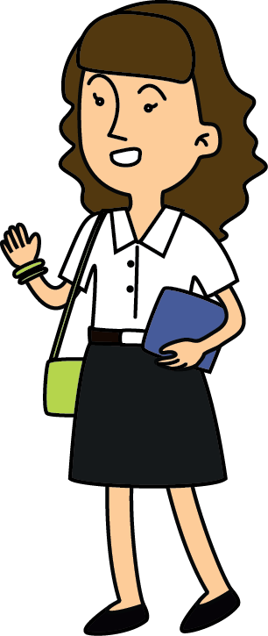
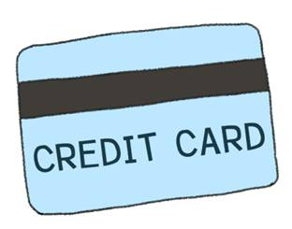
ทำไมต้องเป็นหนี้
“หนี้” หรือ “สินเชื่อ” คือ เงินที่กู้ยืมมา โดยผู้ยืมมีหน้าที่ต้องคืนเงินต้นพร้อม จ่ายค่าตอบแทน (ดอกเบี้ยเงินกู้) แก่ผู้ให้กู้ยืม
ระยะสั้น: ระยะเวลาการชำระคืน ≤ 1 ปี
หนี้
ระยะยาว: ระยะเวลาการชำระคืน > 1 ปี
“การเป็นหนี้ไม่ใช่สิ่งผิด คุณอาจกู้ยืมเงินเมื่อมีความจำเป็นต้องใช้เงินมากกว่าที่มีอยู่
แต่เมื่อเป็นหนี้แล้ว คุณต้องคืนเงินที่ยืมและจ่ายค่าตอบแทนแก่ผู้ให้ยืม”
Notes:
บทพูด
มาเริ่มต้นบทเรียนด้วยการทำความรู้จักกับหนี้กันก่อน
“หนี้” หรือ “สินเชื่อ” คือ เงินที่กู้ยืมมา โดยผู้ยืมมีหน้าที่ต้องคืนเงินต้นพร้อมจ่ายค่าตอบแทน หรือที่เรียกว่าดอกเบี้ยเงินกู้ แก่ผู้ให้กู้ยืม
หนี้ สามารถแบ่งตามระยะเวลาของการเป็นหนี้ได้เป็น
หนี้ระยะสั้น คือ หนี้ที่มีระยะเวลาการชำระคืนน้อยกว่า 1 ปี เช่น หนี้บัตรเครดิต
หนี้ระยะยาว คือ หนี้ที่มีระยะเวลาการชำระคืนมากกว่า 1 ปี เช่น หนี้จากการซื้อบ้าน ซื้อรถมอเตอร์ไซค์หรือรถยนต์
ทั้งนี้ ไม่ว่าจะเป็นหนี้ระยะสั้นหรือระยะยาว ผู้กู้จะต้องผ่อนชำระหนี้เป็นงวดตามที่ตกลงกับผู้ให้ยืม เช่น รายวัน รายสัปดาห์ หรือรายเดือน
คนส่วนใหญ่มักเข้าใจว่าการเป็นหนี้เป็นสิ่งที่ผิด แต่จริง ๆ แล้ว
การเป็นหนี้ไม่ใช่สิ่งผิด เพราะคุณอาจมีความจำเป็นต้องใช้เงินมากกว่าที่คุณมีอยู่ แต่เมื่อเป็นหนี้แล้วต้องระลึกไว้เสมอว่า คุณมีหน้าที่ต้องคืนเงินที่ยืมมาพร้อมจ่ายค่าตอบแทน (ดอกเบี้ย) แก่ผู้ให้ยืม

Slide 7
หัวข้อเนื้อหา
ทำไมต้องเป็นหนี้
หนี้แบบไหนเหมาะสมกับคุณ
คิดสักนิดก่อนตัดสินใจเป็นหนี้
ทำอย่างไรจึงเป็นหนี้อย่างเป็นสุข
จัดการกับปัญหาหนี้ที่เกิดขึ้นได้อย่างไร

Slide 8
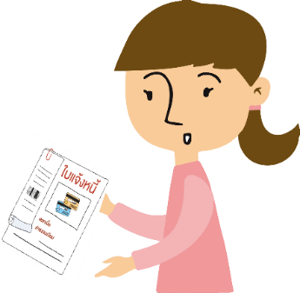
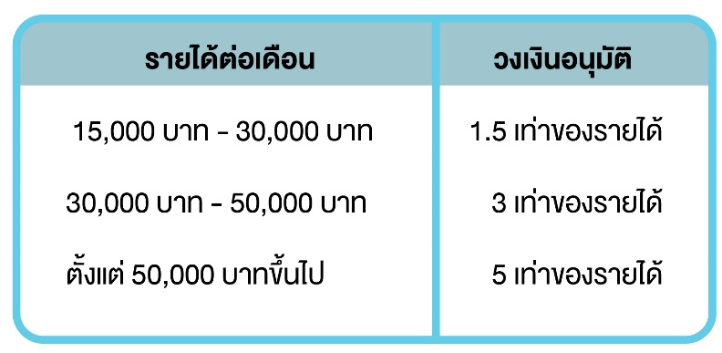
หนี้แบบไหนเหมาะสมกับคุณ
ประเภทหนี้ (สินเชื่อ) ที่พบบ่อย
รู้ไว้ก่อนทำบัตรเครดิต
บัตรเครดิต
1
รายได้ขั้นต่ำ
ใช้ซื้อสินค้าและบริการ โดยไม่ต้องจ่ายเงินสดทันที
มีระยะเวลาปลอดดอกเบี้ย หากชำระหนี้เต็มจำนวนและตรงเวลา
ดอกเบี้ยและค่าธรรมเนียมรวมกันไม่เกิน 18% ต่อปี
ข้อพึงระวัง!!
มีสติและวินัยในการใช้
จ่ายเงินตรงเวลา หลีกเลี่ยงการจ่ายขั้นต่ำ เพราะต้องเสียดอกเบี้ยเพิ่ม
ตรวจสอบใบแจ้งหนี้ทุกครั้ง
การจ่ายชำระ
ค่าใช้จ่ายหากผิดนัดชำระ
Notes:
บทพูด
สิ่งแรกที่ควรทำความเข้าใจก่อนกู้ยืมเงินคือ หนี้หรือสินเชื่อแบบไหนที่ตรงกับความต้องการและความสามารถในการผ่อนชำระของคุณ
ปัจจุบันสินเชื่อมีหลากหลายประเภท โดยสินเชื่อที่คุ้นเคยกันดี เช่น
1. บัตรเครดิต:
เป็นสินเชื่อที่พบบ่อยที่สุด ซึ่งคุณสามารถใช้บัตรเครดิตซื้อสินค้าและบริการได้ โดยไม่ต้องจ่าย เงินสดทันที
มีระยะเวลาปลอดดอกเบี้ยประมาณ 45-50 วัน ถ้าชำระหนี้เต็มจำนวนและตรงเวลา
หากไม่ชำระหนี้ตรงเวลาหรือชำระหนี้บางส่วน ผู้ถือบัตรจะต้องจ่ายดอกเบี้ยรวมค่าธรรมเนียมให้กับผู้ออกบัตรไม่เกิน 18% ต่อปี ซึ่งมักคิดตั้งแต่วันที่ผู้ออกบัตรสำรองจ่ายเงินให้กับลูกค้า หรือวันที่ซื้อสินค้าและบริการนั่นเอง
การใช้จ่ายผ่านบัตรเครดิตสามารถทำได้ง่าย จึงมีข้อควรระวังอย่างที่ได้บอกในเบื้องต้น ตามกิจกรรม “แนน สาวคลั่งชอป” คือ
มีสติและวินัยในการใช้
จ่ายเงินตรงเวลา หลีกเลี่ยงการจ่ายขั้นต่ำ เพราะต้องเสียดอกเบี้ยเพิ่ม
ตรวจสอบใบแจ้งหนี้ทุกครั้ง
มาถึงตอนนี้ ทุกคนคงอย่างรู้ว่า ถ้าจะทำบัตรเครดิตควรรู้อะไรบ้าง
คุณสมบัติ ผู้ถือบัตรต้องมีรายได้อย่างน้อย 15,000 บาทต่อเดือนขึ้นไป และจะได้รับวงเงินสูงขึ้นเมื่อมีรายได้มากขึ้น
การจ่ายชำระ ผู้ถือบัตรต้องผ่อนชำระขั้นต่ำไม่น้อยกว่า 10% ของยอดคงค้าง
ค่าใช้จ่ายการผิดนัดชำระ หากไม่จ่ายเงินตามระยะเวลาที่กำหนด หรือจ่ายเฉพาะยอดขั้นต่ำ ผู้ถือบัตรจะต้องจ่ายดอกเบี้ยและค่าธรรมเนียมรวมกันไม่เกิน 18% ต่อปี

Slide 9
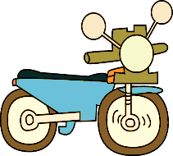
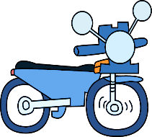
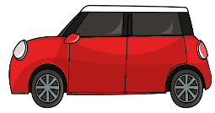
หนี้แบบไหนเหมาะสมกับคุณ
ประเภทหนี้ (สินเชื่อ) ที่พบบ่อย (ต่อ)
เช่าซื้อ
2
สินเชื่อส่วนบุคคล ( รวมบัตรกดเงินสด)
3
ผู้เช่าซื้อชำระค่าสินค้าเป็นงวด
สามารถนำสินค้ามาใช้งานได้ และจะได้กรรมสิทธิ์เมื่อจ่ายหนี้ครบ
ถ้าผู้เช่าซื้อจ่ายหนี้ที่เหลือทั้งหมดก่อนครบกำหนด ผู้ให้เช่าซื้อต้องให้ส่วนลดไม่น้อยกว่า 50% ของดอกเบี้ยที่ยังไม่ครบกำหนดจ่าย
หากผิดนัดชำระเกิน 3 งวดติดกัน อาจถูกบอกเลิกสัญญาและถูก ยึดรถได้
ใช้ในการอุปโภคบริโภค
ไม่ต้องวางสินทรัพย์เป็นหลักประกัน
ดอกเบี้ยและค่าธรรมเนียมรวมกันไม่เกิน 28% ต่อปี
สินเชื่อเพื่อที่อยู่อาศัย
ควรเลือกสินเชื่อให้ตรงกับความต้องการ และความสามารถในการผ่อนชำระนะจ๊ะ
4
เพื่อจัดหาที่อยู่อาศัย ซื้อที่ดิน หรือปรับปรุงที่อยู่อาศัย
มักเป็นหนี้ระยะยาว 20-30 ปี
Notes:
บทพูด
2. เช่าซื้อ:
มีลักษณะคล้ายการให้สินเชื่อ
ผู้เช่าซื้อจะชำระค่าสินค้าเป็นงวด ๆ และสามารถนำสินค้ามาใช้งานได้ โดยกรรมสิทธิ์จะตกเป็นของผู้เช่าซื้อเมื่อจ่ายหนี้ครบ
หากผู้เช่าซื้อจ่ายหนี้ที่เหลือครบก่อนกำหนด ผู้ให้เช่าซื้อต้องให้ส่วนลดไม่น้อยกว่า 50% ของดอกเบี้ยที่ยังไม่ครบกำหนดจ่ายด้วย
หากผิดนัดชำระเกิน 3 งวดติดกัน อาจถูกบอกเลิกสัญญาและถูกยึดรถได้
3. สินเชื่อส่วนบุคคล (รวมบัตรกดเงินสด):
เป็นสินเชื่อที่กู้ยืมไปใช้เพื่อการอุปโภคบริโภค
ผู้กู้ไม่ต้องวางสินทรัพย์เป็นหลักประกัน
ดอกเบี้ยและค่าธรรมเนียมรวมกันไม่เกิน 28% ต่อปี
4. สินเชื่อเพื่อที่อยู่อาศัย:
เป็นสินเชื่อเพื่อการจัดหาที่อยู่อาศัย ซึ่งรวมถึงการซื้อที่ดิน การต่อเติมหรือปรับปรุงที่อยู่อาศัย
มักเป็นหนี้ระยะยาว 20-30 ปี
เมื่อรู้จักหนี้ประเภทต่าง ๆ แล้ว ก่อนตัดสินใจกู้ยืมควรเลือกประเภทของสินเชื่อให้ตรงกับ ความต้องการและความสามารถในการผ่อนชำระของคุณด้วย

Slide 10
หัวข้อเนื้อหา
ทำไมต้องเป็นหนี้
หนี้แบบไหนเหมาะสมกับคุณ
คิดสักนิดก่อนตัดสินใจเป็นหนี้
ทำอย่างไรจึงเป็นหนี้อย่างเป็นสุข
จัดการกับปัญหาหนี้ที่เกิดขึ้นได้อย่างไร

Slide 11
คิดสักนิดก่อนตัดสินใจเป็นหนี้
ก่อนก่อหนี้ควรคำนึงถึงหลัก 2 ประการ

ความจำเป็นในการเป็นหนี้

ความสามารถในการชำระหรือผ่อนหนี้
ภาระผ่อนต่อเดือนไม่เกิน 1/3 ของรายรับ
ตัดสินใจอย่างไรดี
?
กู้ยืม
ไม่กู้ยืม
Notes:
บทพูด
สิ่งที่คุณควรคำนึงถึง ก่อนตัดสินใจเป็นหนี้ ได้แก่
พิจารณาความจำเป็นในการเป็นหนี้ รวมถึงความคุ้มค่าในการใช้เงินก้อนนั้นด้วย
เช่น นาย A จะซื้อมือถือราคา 20,000 บาท ถ้าจะซื้อเพื่อทำการค้าออนไลน์ ก็เป็นสิ่งจำเป็นที่ควรกู้ยืม แต่ถ้านาย A ซื้อเพราะตามแฟชั่นก็ควรใช้วิธีเก็บเงินแทน การกู้ยืม
ชำระหรือผ่อนหนี้ไหวหรือไม่ หากชำระหนี้ไม่ตรงเวลา จะต้องเสียดอกเบี้ยหรือค่าใช้จ่ายมากขึ้น
หลักการง่าย ๆ ที่ควรท่องจำให้ขึ้นใจ คือ ภาระผ่อนต่อเดือนต้องไม่เกิน 1/3 ของรายรับ เพื่อป้องกันการสร้างภาระหนี้เกินกำลัง แถมทำให้มีเงินเหลือใช้ในชีวิตประจำวันด้วย

Slide 12
คิดสักนิดก่อนตัดสินใจเป็นหนี้
ก่อนก่อหนี้ควรคำนึงถึงหลัก 2 ประการ

ความจำเป็นในการเป็นหนี้

ความสามารถในการชำระหรือผ่อนหนี้
ภาระผ่อนต่อเดือนไม่เกิน 1/3 ของรายรับ
ตัดสินใจอย่างไรดี
จำเป็น และผ่อนไหว
?
ไม่กู้ยืม
กู้ยืม
Notes:
บทพูด
ผู้สอนลองให้ผู้เรียนตัดสินใจจากสถานการณ์จำลองว่า “ควรก่อหนี้หรือไม่”
สถานการณ์ที่ 1 : จำเป็นและผ่อนไหว
คำตอบคือ กู้ยืม หากพิจารณาแล้วเห็นว่าจำเป็นต้องใช้เงินจริง ๆ และสามารถผ่อนไหวก็สามารถกู้ยืมได้

Slide 13
คิดสักนิดก่อนตัดสินใจเป็นหนี้
ก่อนก่อหนี้ควรคำนึงถึงหลัก 2 ประการ

ความจำเป็นในการเป็นหนี้

ความสามารถในการชำระหรือผ่อนหนี้
ภาระผ่อนต่อเดือนไม่เกิน 1/3 ของรายรับ
ตัดสินใจอย่างไรดี
ลดรายจ่ายหรือเพิ่มรายได้
เลือกซื้อสินค้าที่ผ่อนไหว
หาแหล่งกู้ยืมที่ดอกเบี้ยถูกลง
จำเป็น แต่ผ่อนไม่ไหว
?
ไม่กู้ยืม
กู้ยืม
Notes:
บทพูด
ผู้สอนลองให้ผู้เรียนตัดสินใจจากสถานการณ์จำลองว่า “ควรก่อหนี้หรือไม่”
สถานการณ์ที่ 2 : จำเป็น แต่ผ่อนไม่ไหว
คำตอบคือ กู้ยืมได้ แต่ก่อนกู้ยืมควรปรับพฤติกรรมและคิดให้รอบคอบโดย
ลดรายจ่ายไม่จำเป็นลง หรือหาวิธีเพิ่มรายได้ เช่น ขายของออนไลน์ หรือหาทางเปลี่ยนงานอดิเรกเป็นรายได้
เลือกซื้อสินค้าที่ผ่อนไหว เช่น หากนาย A จะกู้ซื้อมือถือราคา 20,000 บาท เพื่อทำการค้าออนไลน์ แต่พิจารณาแล้วว่าผ่อนชำระไม่ไหว นาย A ควรลดสเปคมือถือที่จะซื้อให้มีราคาถูกลงและผ่อนชำระไหว โดยที่นาย A ยังสามารถทำการค้าออนไลน์ได้เช่นเดิม
หาแหล่งกู้ยืมที่ดอกเบี้ยถูกลง โดยอาจเปรียบเทียบจากหลายที่ พร้อมศึกษาเงื่อนไขอย่างละเอียดด้วย
เมื่อพิจารณาว่าเริ่มผ่อนชำระไหวแล้วถึงจะตัดสินใจกู้ยืม เพื่อป้องกันการผิดนัดชำระจนเกิดเป็นหนี้เสีย (ผู้กู้ยืมขาดการชำระหนี้ 3 งวดติดต่อกัน) เพราะถ้าผิดนัดชำระหนี้แล้วนอกจากจะเสียดอกเบี้ยและค่าปรับต่าง ๆ ยังเสียประวัติซึ่งมีผลกับการขอสินเชื่ออื่น ๆ หรืออาจถูกดำเนินคดีตามกฎหมายด้วย
นอกจากนี้ ระหว่างกู้ยืม ผู้กู้ก็ต้องปรับพฤติกรรมทางการเงิน เช่น ลดรายจ่าย เพิ่มรายได้ต่อไป เพื่อให้มีเงินเพียงพอสำหรับการผ่อนชำระหนี้

Slide 14
คิดสักนิดก่อนตัดสินใจเป็นหนี้
ก่อนก่อหนี้ควรคำนึงถึงหลัก 2 ประการ

ความจำเป็นในการเป็นหนี้

ความสามารถในการชำระหรือผ่อนหนี้
ภาระผ่อนต่อเดือนไม่เกิน 1/3 ของรายรับ
ตัดสินใจอย่างไรดี
จำเป็นและผ่อนไหว แต่รอได้
?
กู้ยืม
ไม่กู้ยืม
ออมเงินเพิ่มเติม ลดรายจ่ายหรือเพิ่มรายได้ เพื่อให้มีเงินเพียงพอโดยไม่ต้องกู้
Notes:
บทพูด
ผู้สอนลองให้ผู้เรียนตัดสินใจจากสถานการณ์จำลองว่า “ควรก่อหนี้หรือไม่”
สถานการณ์ที่ 3 : จำเป็น และผ่อนไหว แต่รอได้
คำตอบคือ ไม่กู้ยืม กรณีนี้ไม่จำเป็นต้องกู้ยืม เพราะยังสามารถรอได้ โดยควร
ออมเงินเพิ่มเติม
ลดรายจ่าย หรือเพิ่มรายได้
เพื่อให้มีเงินพอที่จะซื้อสินค้าหรือบริการโดยที่ไม่จำเป็นต้องกู้ยืม ทำให้ไม่ต้องเสียดอกเบี้ย และช่วยสร้างวินัยการเงินให้กับตัวเองด้วย

Slide 15
คิดสักนิดก่อนตัดสินใจเป็นหนี้
ก่อนก่อหนี้ควรคำนึงถึงหลัก 2 ประการ

ความจำเป็นในการเป็นหนี้

ความสามารถในการชำระหรือผ่อนหนี้
ภาระผ่อนต่อเดือนไม่เกิน 1/3 ของรายรับ
ตัดสินใจอย่างไรดี
ไม่จำเป็น
?
กู้ยืม
ไม่กู้ยืม
Notes:
บทพูด
ผู้สอนลองให้ผู้เรียนตัดสินใจจากสถานการณ์จำลองว่า “ควรก่อหนี้หรือไม่”
สถานการณ์ที่ 4 : ไม่จำเป็น
คำตอบคือ ไม่กู้ยืม ควรกู้ยืมเฉพาะในเรื่องที่จำเป็นเพราะเราไม่รู้ว่าเมื่อถึงคราวจำเป็นจริง ๆ เราอาจต้องใช้เงินมาก หากมีภาระต้องผ่อนหนี้เดิมที่ไม่จำเป็นอยู่แล้ว อาจจะผ่อนหนี้ทั้งหมดไม่ไหว ทำให้เกิดปัญหาหนี้สินล้นพ้นตัว

Slide 16
หัวข้อเนื้อหา
ทำไมต้องเป็นหนี้
หนี้แบบไหนเหมาะสมกับคุณ
คิดสักนิดก่อนตัดสินใจเป็นหนี้
ทำอย่างไรจึงเป็นหนี้อย่างเป็นสุข
จัดการกับปัญหาหนี้ที่เกิดขึ้นได้อย่างไร

Slide 17
ทำอย่างไรจึงเป็นหนี้อย่างเป็นสุข
หนี้ที่คิดดอกเบี้ยคงที่
ปิดคุ้มกว่าโปะ
จ่ายเงินตรงเวลา และเต็มจำนวน ทุกครั้ง
รีบชำระ เมื่อมีเงินก้อน
หนี้ที่คิดดอกเบี้ย ลดต้นลดดอก
ปิดหรือโปะก็ได้
Notes:
บทพูด
เมื่อตัดสินใจกู้ยืมเงินแล้ว เคล็ดลับที่จะทำให้เป็นหนี้อย่างเป็นสุขและห่างไกลจากปัญหาหนี้ ได้แก่
จ่ายเงินตรงเวลาและเต็มจำนวนทุกครั้ง หากไม่สามารถทำได้ ก็ควรจ่ายหนี้ให้มากที่สุด จะได้ ไม่ต้องเสียดอกเบี้ยและเป็นหนี้นานขึ้น
รีบชำระหนี้เมื่อมีเงินก้อน หากโชคดีได้รับเงินก้อนโต ควรแบ่งมาชำระหนี้ โดยอาจชำระหนี้ที่มี ยอดน้อยก่อนเพื่อลดภาระหนี้ หรือชำระหนี้ที่มีดอกเบี้ยสูง เพื่อลดภาระดอกเบี้ยจ่าย
ถ้าคุณมีเงินก้อนหนึ่ง แต่ไม่รู้ว่าจะตัดสินใจ ปิดหนี้ (จ่ายเงินทั้งหมดที่เหลือจากการผ่อน) หรือ โปะหนี้ (จ่ายเงินเพิ่มขึ้นกว่าค่างวดที่กำหนดต้องจ่าย) คุณอาจพิจารณาจากการคิดดอกเบี้ย ดังนี้
หนี้ที่คิดดอกเบี้ยแบบคงที่ เช่น เช่าซื้อรถยนต์และรถมอเตอร์ไซค์
คิดดอกเบี้ยจากเงินต้นตามระยะเวลาการผ่อนชำระทั้งหมด
ดอกเบี้ยประเภทนี้ไม่สามารถทำให้น้อยลงได้ แต่ทำให้หายไปได้ จึงทำให้ ปิดคุ้มกว่าโปะ
หนี้ที่คิดดอกเบี้ยแบบลดต้นลดดอก เช่น บัตรเครดิต สินเชื่อส่วนบุคคล และสินเชื่อบ้าน
คิดดอกเบี้ยจากฐานเงินต้นที่ทยอยลดลงตามการชำระหนี้
ถ้าจ่ายชำระหนี้มากกว่าปกติ จะทำให้เงินต้นคงเหลือลดลง ส่งผลให้ดอกเบี้ยลดลงตามไปด้วย แต่ถ้าจ่ายทั้งก้อนเพื่อปิดหนี้จะทำให้ภาระหนี้หมดไป ในกรณีนี้เลือกปิดหรือโปะหนี้ ก็สามารถทำได้ทั้งคู่

Slide 18
กิจกรรมที่ 2.4 แนน สาวคลั่งชอป ตอนที่ 2 วิธีจัดการหนี้
ชม VDO Clip “แนน สาวคลั่งชอป” ตอนที่คุณแนน เริ่มแก้ไขปัญหาหนี้ พร้อมวิเคราะห์และอภิปรายวิธีแก้ปัญหาของสาวนักชอป
Notes:
ผู้สอนอธิบาย กิจกรรมที่ 2.4 แนนสาวคลั่งชอป ตอนที่ 2 (ประมาณ 15 นาที)
อุปกรณ์/ สิ่งที่ต้องเตรียม: VDO clip รายการเดอะมันนี่ “แนน สาวคลั่งชอป” หรือ เนื้อหาประกอบ Clip (กรณีไม่สามารถเปิด VDO clip ได้)
วิธีการ:
ผู้สอนเปิด VDO clip “แนน สาวคลั่งชอป” (ตอนที่ 2) ซึ่งเป็นตอนที่สาวนักชอปเริ่มแก้ไขปัญหาหนี้ (นาทีที่ 13.17-16.35) ให้ผู้เรียนดูก่อนเริ่มสอน หัวข้อ จัดการกับปัญหาหนี้ที่เกิดขึ้นได้อย่างไร
ผู้สอนซักถามผู้เรียนถึงวิธีการแก้ปัญหาของสาวนักชอปเพื่อนำเข้าสู่บทเรียน เรื่อง จัดการกับปัญหาหนี้ที่เกิดขึ้นได้อย่างไร

Slide 19
กิจกรรมที่ 2.4 แนน สาวคลั่งชอป ตอนที่ 2 วิธีจัดการหนี้
เฉลยกิจกรรม
1. นำเสื้อผ้า กระเป๋า รองเท้า ที่มีอยู่ออกขายให้ได้มากที่สุดเพื่อช่วยลดภาระหนี้
2. ออมเงินเดือนละ 10% ของเงินเดือน หรือเดือนละ 3,000 บาท เผื่อใช้ในกรณีฉุกเฉิน
3. ลดรายจ่ายโดยใช้เงินให้น้อยลงเป็นวันละ 150 บาท (คุณแนนทำเพิ่มเติมจากคำแนะนำของนักวางแผนทางการเงิน)
4. เจรจากับเจ้าหนี้เพื่อขอแฮร์คัท (Haircut)* หนี้บัตรเครดิต
* เจ้าหนี้ลดดอกเบี้ย หรือเงินต้น หรือทั้งสองอย่างให้แก่ลูกหนี้เพื่อให้ลูกหนี้สามารถชำระหนี้ปิดบัญชีได้
5. เจรจาขอยืมเงินจากคนรู้จักเพื่อนำมาชำระหนี้บัตรเครดิตที่มีดอกเบี้ยสูงกว่า
Notes:
บทพูด
สิ่งที่คุณแนนทำหลังจากปรึกษากับที่ปรึกษาทางการเงิน เพื่อแก้ไขปัญหาหนี้ ได้แก่
นำเสื้อผ้า กระเป๋า รองเท้า ที่มีอยู่ออกขายให้ได้มากที่สุดเพื่อช่วยลดภาระหนี้
ออมเงินเดือนละ 10% ของเงินเดือน หรือเดือนละ 3,000 บาทเผื่อใช้ใน กรณีฉุกเฉิน
ลดรายจ่ายโดยใช้เงินให้น้อยลงเป็นวันละ 150 บาท ซึ่งจะทำให้มีเงินเหลือ ไปชำระหนี้มากขึ้น
เจรจากับเจ้าหนี้เพื่อขอแฮร์คัท (Haircut) หนี้บัตรเครดิต
Haircut คือ การเจรจาขอเจ้าหนี้ลดดอกเบี้ย หรือเงินต้น หรือทั้งสองอย่างเพื่อให้สามารถชำระหนี้ปิดบัญชีได้
วิธีการนี้ดีกว่าการชำระขั้นต่ำที่ใช้เวลานานและเสียดอกเบี้ยมาก หากเจรจาสำเร็จจะทำให้ภาระหนี้ลดลง
ยืมเงินจากคนรู้จัก (ผู้สอนควรอธิบายเพิ่มเติมว่า การขอยืมเงินคนรู้จักเป็นทางเลือกสุดท้ายที่ควรทำ เพื่อให้ผู้เรียนรู้จักพึ่งพาตนเองก่อนเมื่อมีปัญหาหนี้สิน และป้องกันไม่ให้เกิดนิสัยสร้างหนี้ใหม่เพื่อมาโปะหนี้เดิมที่มีอยู่)

Slide 20
หัวข้อเนื้อหา
ทำไมต้องเป็นหนี้
หนี้แบบไหนเหมาะสมกับคุณ
คิดสักนิดก่อนตัดสินใจเป็นหนี้
ทำอย่างไรจึงเป็นหนี้อย่างเป็นสุข
จัดการกับปัญหาหนี้ที่เกิดขึ้นได้อย่างไร

Slide 21
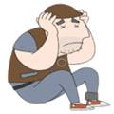
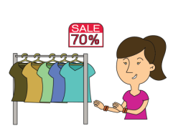
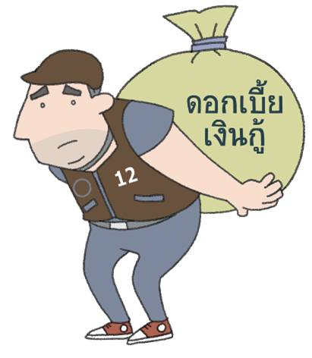
จัดการกับปัญหาหนี้ที่เกิดขึ้นได้อย่างไร
1. สำรวจภาระหนี้สิน
4. เจรจากับเจ้าหนี้
2. ปรับพฤติกรรมตนเอง
3. ปลดหนี้ที่ปลดได้
Notes:
บทพูด
หลังจากที่กู้ยืมเงินได้สักพักหนึ่ง หากพลาดพลั้งเกิดเหตุการณ์ที่ทำให้ไม่มีเงินมาใช้หนี้ คุณควรบริหารจัดการหนี้หรือพยายามแก้ไขปัญหาที่เกิดขึ้น โดยยึดหลักเบื้องต้น ดังนี้
1. สำรวจภาระหนี้สิน
2. ปรับพฤติกรรมตนเอง
3. ปลดหนี้ที่ปลดได้
4. เจรจากับเจ้าหนี้

Slide 22
จัดการกับปัญหาหนี้ที่เกิดขึ้นได้อย่างไร
สำรวจภาระหนี้
จดรายละเอียดหนี้สินทั้งหมดที่มี
สำรวจว่ายอดผ่อนหนี้ > 1/3 ของรายรับหรือไม่
1
ตัวอย่าง นางสาวจิ๊บ มีรายรับเดือนละ 15,000 บาท และมีภาระหนี้สินต่อเดือน ดังนี้
ประเภทหนี้
ยอดชำระ (บาท)
ดอกเบี้ย (บาท)
กำหนดชำระ
เช่าซื้อรถมอเตอร์ไซค์
5,000
500
วันที่ 25 ของทุกเดือน
ผ่อน Notebook
3,400
612
วันที่ 15 ของทุกเดือน
ผ่อนกล้องถ่ายรูป
2,200
396
วันที่ 30 ของทุกเดือน
ผ่อนมือถือ
2,000
-
วันที่ 30 ของทุกเดือน
ยอดรวม > 1/3 ของรายรับหรือไม่ เกิน!!!
เหลือเงินใช้แค่ 892 บาท/ เดือน
ยอดรวม
12,600
1,508
= 14,108 บาท
Notes:
บทพูด
สำรวจภาระหนี้สิน
พยายามจดหนี้สินที่มีอยู่ออกมาให้หมด โดยแยกรายละเอียดประเภทของหนี้ ยอดหนี้ ดอกเบี้ย และกำหนดชำระของหนี้แต่ละประเภท
สำรวจว่ายอดผ่อนหนี้ต่อเดือน > 1/3 ของรายรับหรือไม่ เพราะหากภาระหนี้ที่ ต้องผ่อนเกิน อาจทำให้ผ่อนชำระหนี้ไม่ไหว และไม่มีเงินเหลือใช้ในชีวิตประจำวัน
จากตัวอย่าง นางสาวจิ๊บมีรายรับเดือนละ 15,000 บาท และมีภาระหนี้สิน ต่อเดือน (ยอดชำระและดอกเบี้ย) รวมกัน 14,108 บาท ซึ่งเกิน 1/3 ของรายรับ หรือคิดเป็นประมาณ 94% ของรายรับ
ถือว่านางสาวจิ๊บมีภาระหนี้สูงมาก ทำให้เหลือเงินใช้จ่ายต่อเดือนเพียง 892 บาท ซึ่งไม่เพียงพออย่างแน่นอน

Slide 23
จัดการกับปัญหาหนี้ที่เกิดขึ้นได้อย่างไร
2
ปรับพฤติกรรมตนเอง
2
ลดรายจ่ายที่ไม่จำเป็น
เพิ่มรายได้
ไม่ก่อหนี้เพิ่ม
ขายทรัพย์สินที่ไม่จำเป็น
พิจารณาทุกครั้งก่อน ใช้จ่าย โดยลดการซื้อสินค้าและบริการ ที่ไม่จำเป็นลง
ทำงานพิเศษเพิ่มเติม เช่น ขายของออนไลน์ หรือหาความรู้เพิ่ม เพื่อต่อยอดไปสู่งานใหม่
ไม่ควรก่อหนี้เพิ่มหาก ยอดผ่อนต่อเดือน > 1/3 ของรายรับ หรือเริ่มผ่อนชำระไม่ไหว
สำรวจทรัพย์สินที่ ไม่จำเป็น และนำมาขายเพื่อช่วยชำระหนี้
Notes:
บทพูด
ปรับพฤติกรรมตนเอง
ลดรายจ่ายที่ไม่จำเป็น โดยพิจารณาทุกครั้งก่อนใช้จ่ายว่า สินค้าและบริการนั้นจำเป็นหรือไม่
เพิ่มรายได้ หารายได้เพิ่มเติม เช่น ทำงานพิเศษ หรือหาความรู้เพิ่มเติมเพื่อต่อยอดไปสู่งานใหม่ ๆ
ไม่ก่อหนี้เพิ่ม หากยอดผ่อนชำระหนี้ต่อเดือนเกิน 1/3 ของรายรับ ควรหยุดก่อหนี้เพิ่ม เพื่อไม่ทำให้ปัญหาที่มีอยู่หนักขึ้น
ขายทรัพย์สินที่ไม่จำเป็น สำรวจและนำทรัพย์สินที่ไม่จำเป็นมาขายเพื่อช่วยชำระหนี้

Slide 24
จัดการกับปัญหาหนี้ที่เกิดขึ้นได้อย่างไร
3
ปลดหนี้ที่ปลดได้
4
เจรจากับเจ้าหนี้
3
4
ขอลดจำนวนเงินที่ต้องจ่ายในแต่ละงวด
ขอขยายระยะเวลาการชำระ
เปลี่ยนเจ้าหนี้ (รีไฟแนนซ์)
Notes:
บทพูด
ปลดหนี้ที่ปลดได้
ถ้าต้องปลดหนี้ จะเลือกปลดหนี้ก้อนไหนก่อนดี?
คำตอบ คือ ควรปลดหนี้ที่มีดอกเบี้ยสูงสุดก่อน เช่น หนี้นอกระบบ เพราะสามารถช่วยลดภาระหนี้ที่มีอยู่ได้มากที่สุด
เจรจากับเจ้าหนี้
ขอลดจำนวนเงินที่ต้องจ่ายในแต่ละงวด
ขอขยายระยะเวลาการชำระ หรือ
เปลี่ยนเจ้าหนี้ (รีไฟแนนซ์)

Slide 25
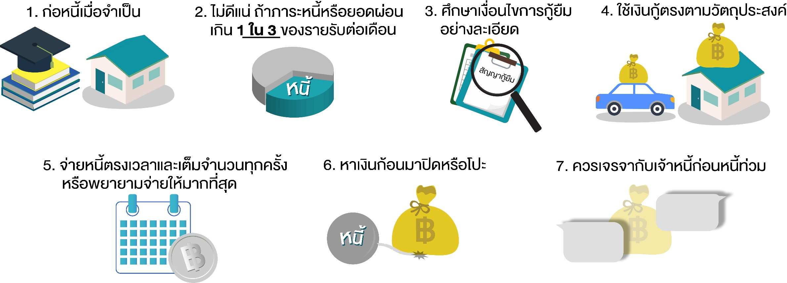
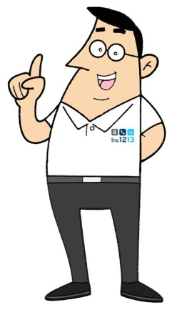
สรุปวิถีเป็นหนี้อย่างเป็นสุข
Notes:
บทพูด
สรุป : ทำอย่างไรจึงเป็นหนี้อย่างเป็นสุข
ก่อหนี้เมื่อจำเป็น (คิดก่อนเป็นหนี้หรือก่อนตัดสินใจผ่อนว่าจำเป็นหรือไม่)
ไม่ควรมีภาระหนี้หรือยอดผ่อนเกิน 1 ใน 3 ของรายรับต่อเดือน
ศึกษาเงื่อนไขการกู้ยืมอย่างละเอียด เช่น ดอกเบี้ย และค่าปรับต่าง ๆ
ใช้เงินกู้ตรงตามวัตถุประสงค์ เช่น เงินกู้เพื่อซ่อมแซมปรับปรุงบ้าน ไม่ควรนำมาใช้จ่ายซื้อของส่วนตัว
จ่ายหนี้ตรงเวลาและเต็มจำนวนทุกครั้ง หรือพยายามจ่ายให้มากที่สุด
หาเงินก้อนมาปิดหรือโปะ
ควรเจรจากับเจ้าหนี้ก่อนหนี้ท่วม

